Slide 1
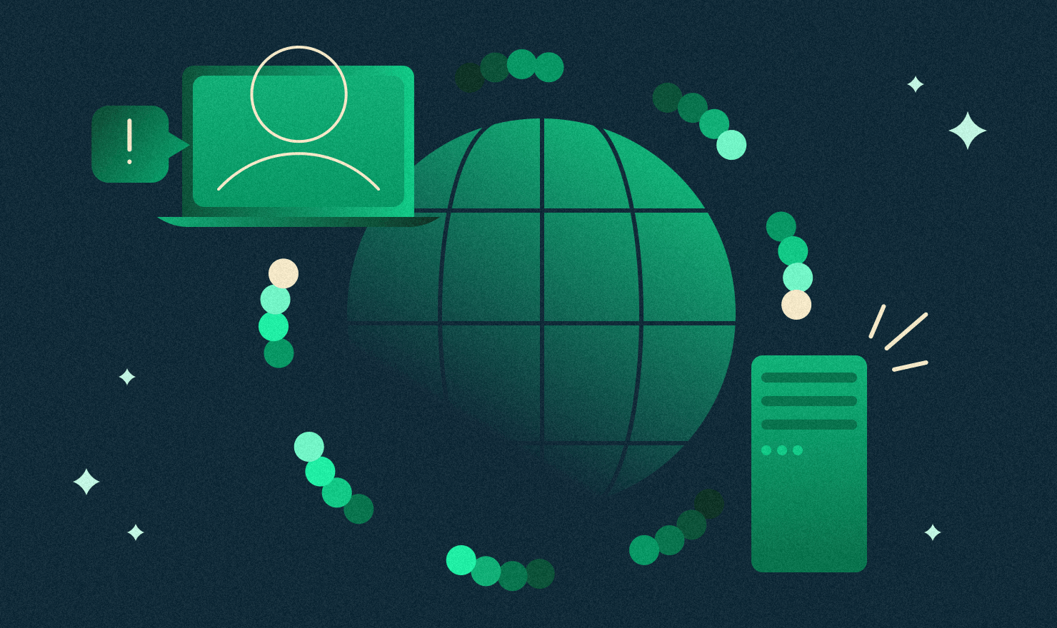
Основы сетей и Интернета
Учитель:
Фёдоров Илья Владимирович

Slide 2
Интернет
Интернет — это глобальная сеть, связывающая миллионы компьютеров и устройств по всему миру.
Интернет является основой сети (the Web), технической инфраструктурой, благодаря которой и существует Всемирная Паутина. По своей сути, интернет - очень большая сеть компьютеров, которые могут взаимодействовать друг с другом.

Slide 3
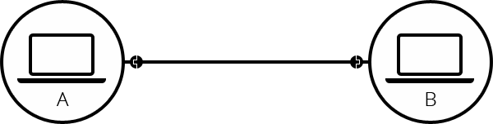
Простая сеть
Когда нужно связать между собой два компьютера, вы должны связать их в сеть либо проводным (обычно с помощью Ethernet кабеля), либо беспроводным способом (например, с помощью WiFi или Bluetooth). Современные компьютеры поддерживают любой из этих способов связи.

Slide 4
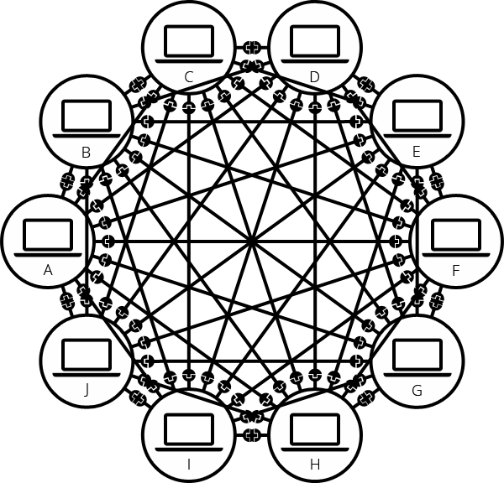
Простая сеть
Таким способом вы можете подключить более двух компьютеров, но с каждым новым это становится все сложнее. Если хочется подключить, скажем, 10 компьютеров, вам понадобится 45 кабелей и 9 сетевых плат в каждом компьютере!

Slide 5
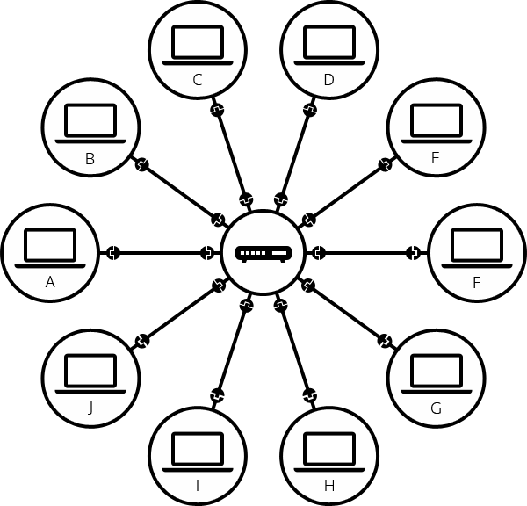
Маршрутизатор
Маршрутизатор – это сетевое устройство, которое соединяет вычислительные устройства и сети с другими сетями.

Slide 6
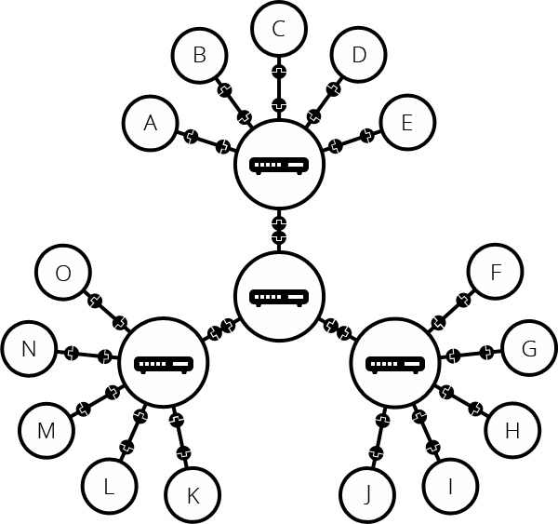
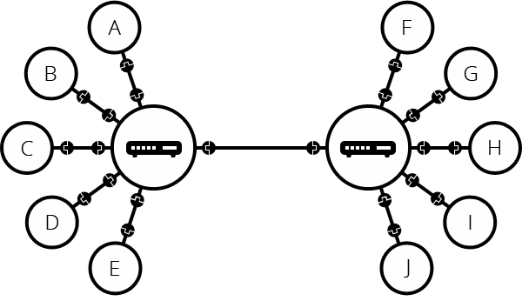
Сеть сетей
Подключая компьютеры к маршрутизатору, а затем — маршрутизатор к другому маршрутизатору, мы можем увеличивать нашу сеть до сколь угодно больших размеров.

Slide 7
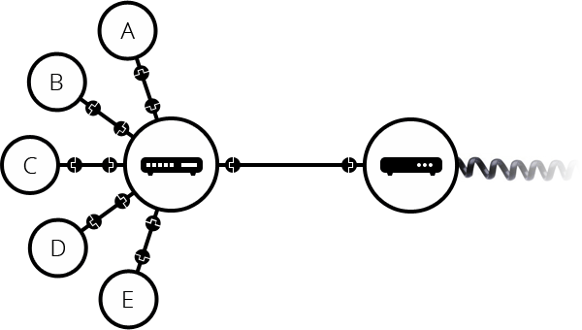
Глобальная сеть
Чтобы подключить нашу сеть к глобальной сети с помощью провода, нам понадобится модем. Модем перекодирует информацию, поступающую из нашей сети в формат, который можно передавать через телефонную сеть, и наоборот, декодируют информацию из телефонной сети в формат, который распознают наши компьютеры.

Slide 8
Internet Protocol (IP)
IP (Internet Protocol) — это уникальный адрес каждого устройства, подключенного к сети.
Он похож на почтовый адрес в реальном мире, который нужен для того, чтобы данные могли "найти" устройство в сети.
Внутренний: 127.0.0.1 или localhost
Локальный 192.168.0.4
Внешний 213.148.9.14

Slide 9
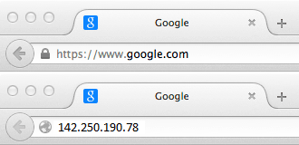
Доменные имена (DNS)
Каждый компьютер в интернете имеет уникальный IP-адрес (Internet Protocol), например: 192.168.2.10. Запомнить такие адреса сложно, поэтому для удобства используют доменные имена — понятные человеку псевдонимы для IP-адресов. Например, google.com вместо 173.194.121.32. Доменные имена облегчают навигацию в интернете и взаимодействие с веб-сайтами.

